Slide 2
Угадай мелодию
Индивидуальный проект
Город: Самара
Выполнил: Емельянов Александр
Преподаватель: Митряшкин Владислав Иванович

Slide 3

Идея проекта
Угадай мелодию – игра, цель которой угадать все мелодии в каждой категории (каждого исполнителя)

Slide 4
Задачи проекта
Создание структуры приложения
Реализация логики игры
Разработка интерфейса
Разработка механики игры
Тестирование и отладка

Slide 5
Работа приложения
Игра создана для любых возрастов (рекомендуемый возраст 10+)
В данный момент в игру добавлена одна категория – рок
В категории 10 уровней с различными рок-исполнителями (рок-группами)
В каждом уровне по 10 песен, связанных с данным рок-исполнителем (рок-группой)
Все песни сбалансированы, т.е. есть как популярные песни, так и не очень

Slide 6
Структура приложения
Addition
MainActivity
Переход по кнопке
RockLevels
Переход по кнопкам
Levels
Различные данные
assets

Slide 7
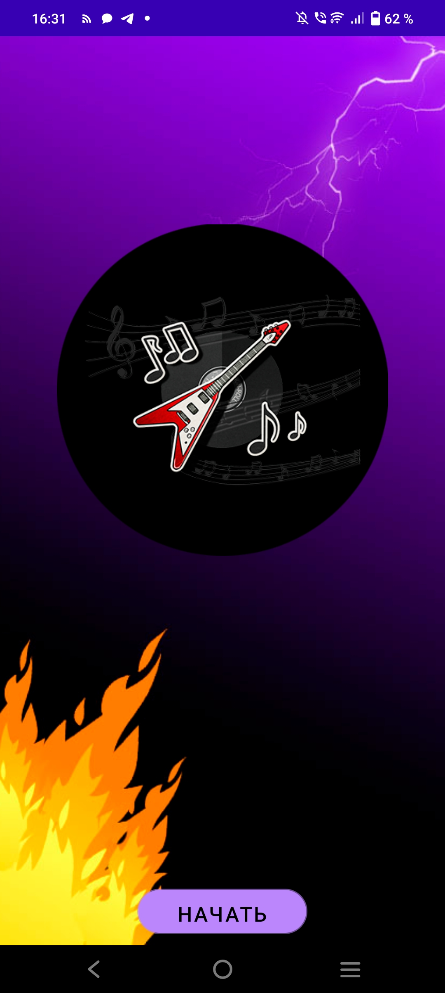
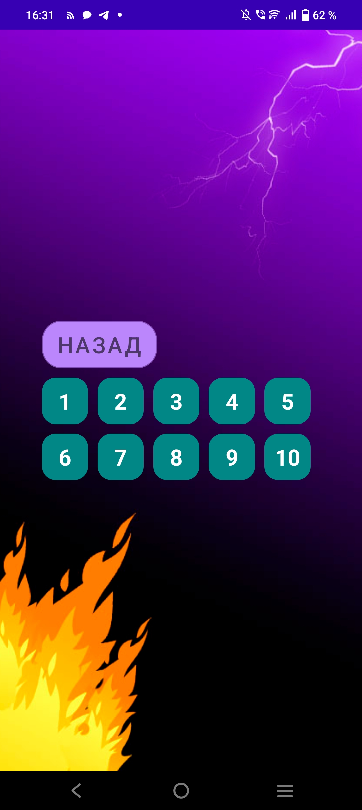
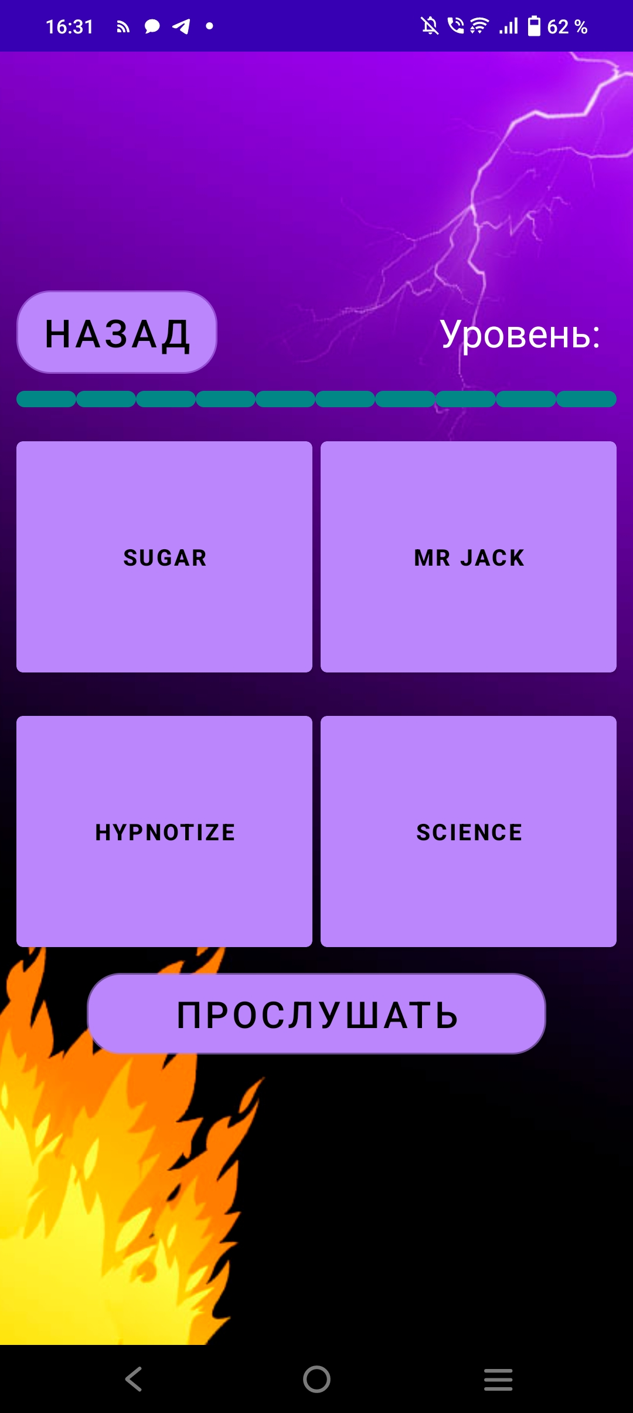
Скриншоты приложения

Slide 8
Перспективы
Создание многопользовательского режима
Добавление новых категорий
Добавление дополнительных песен в каждую категорию
Добавление магазина с покупками, в котором основной валютой будут выступать баллы, полученные за прохождение уровня

Slide 9

Системные требования
Минимальная версия Android для работы приложения – 7.1

Slide 10


